Slide 1
EXCEL END TEST
NAME : SNEHA s
Employee id : 4314

Slide 2
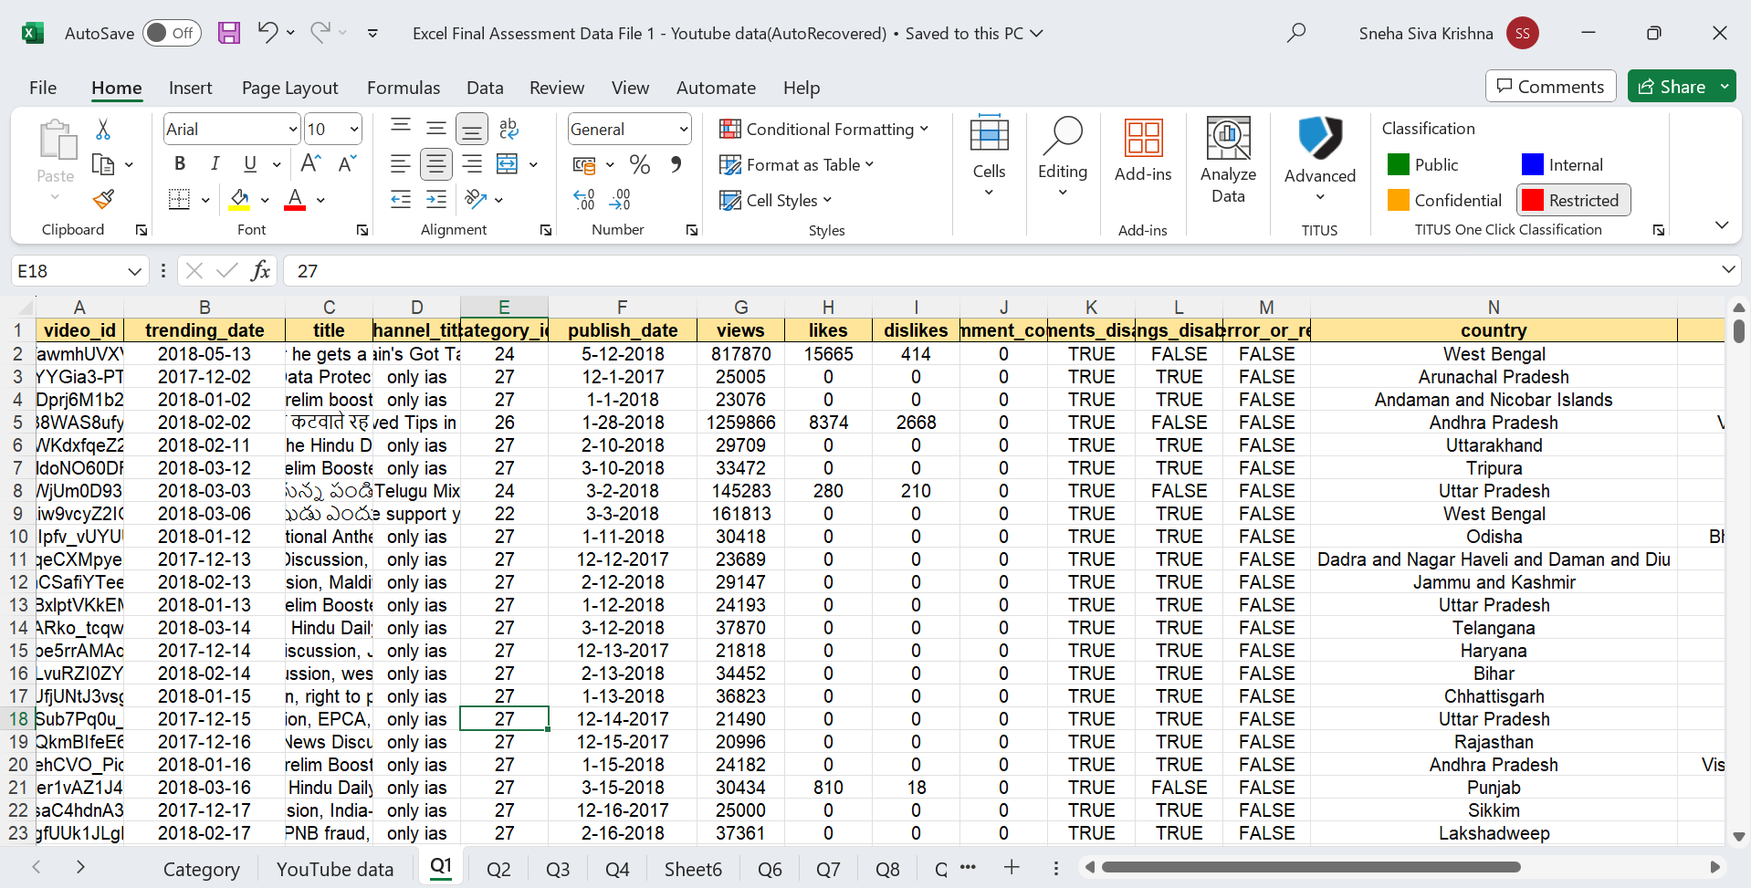
Q1
Duplicate rows are deleted

Slide 3
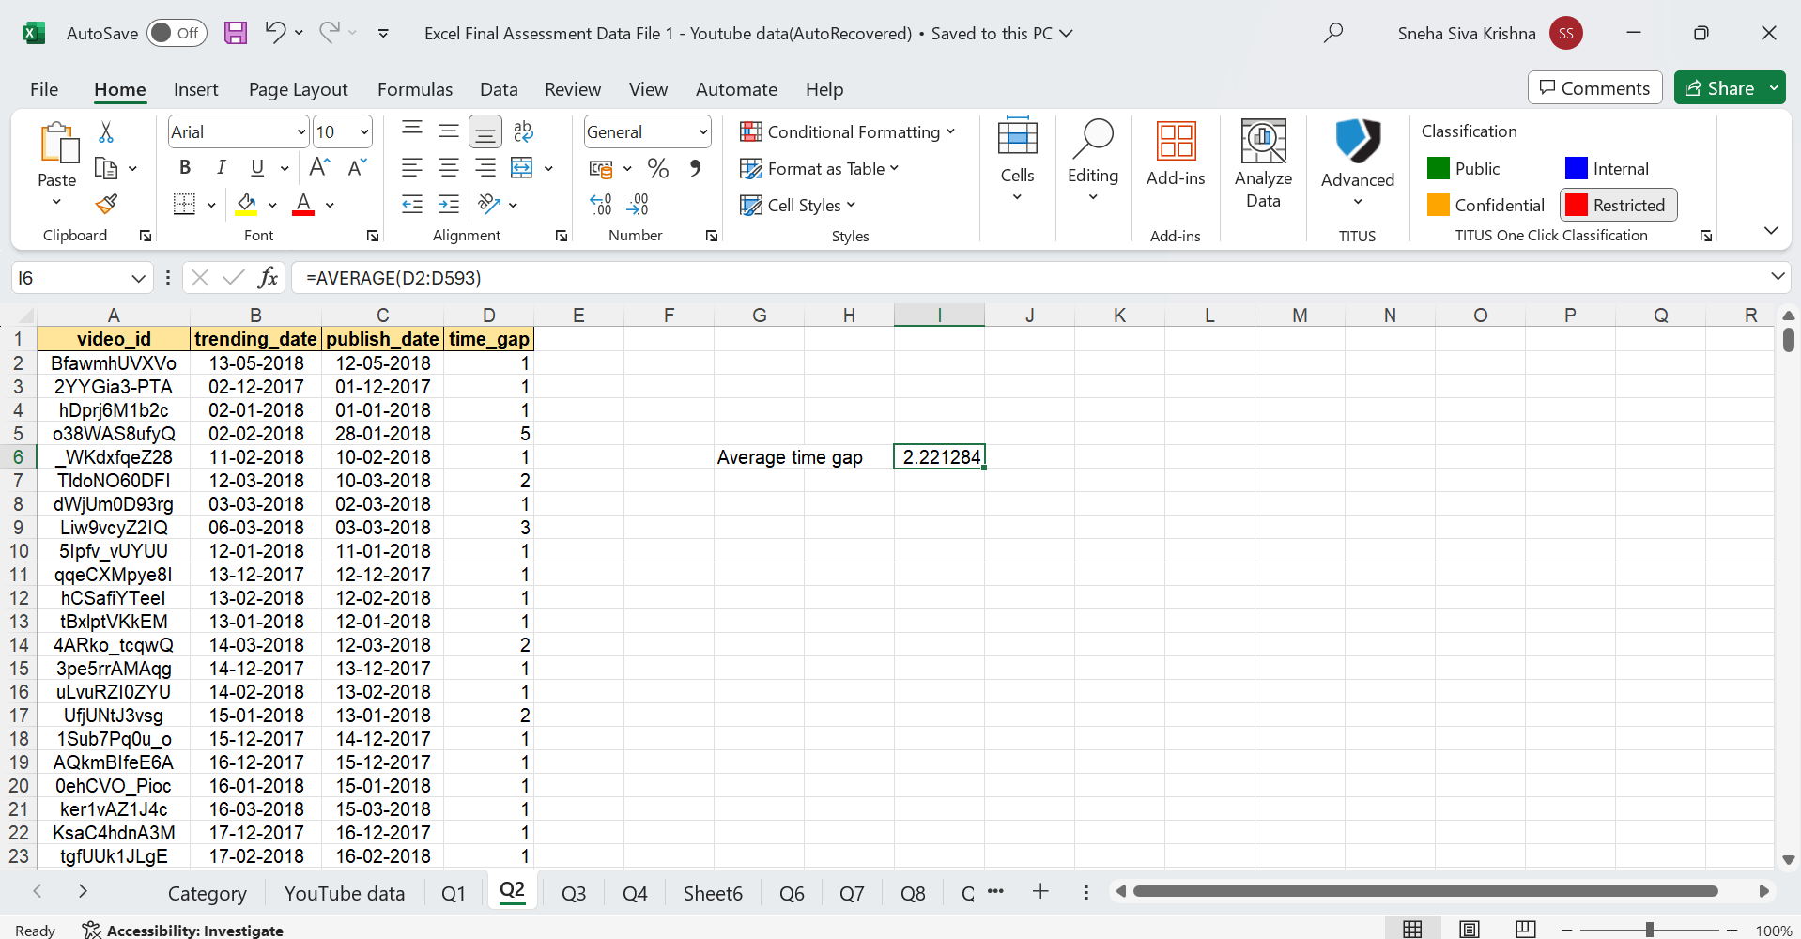
Q2
Average time gap is 2.221284

Slide 4
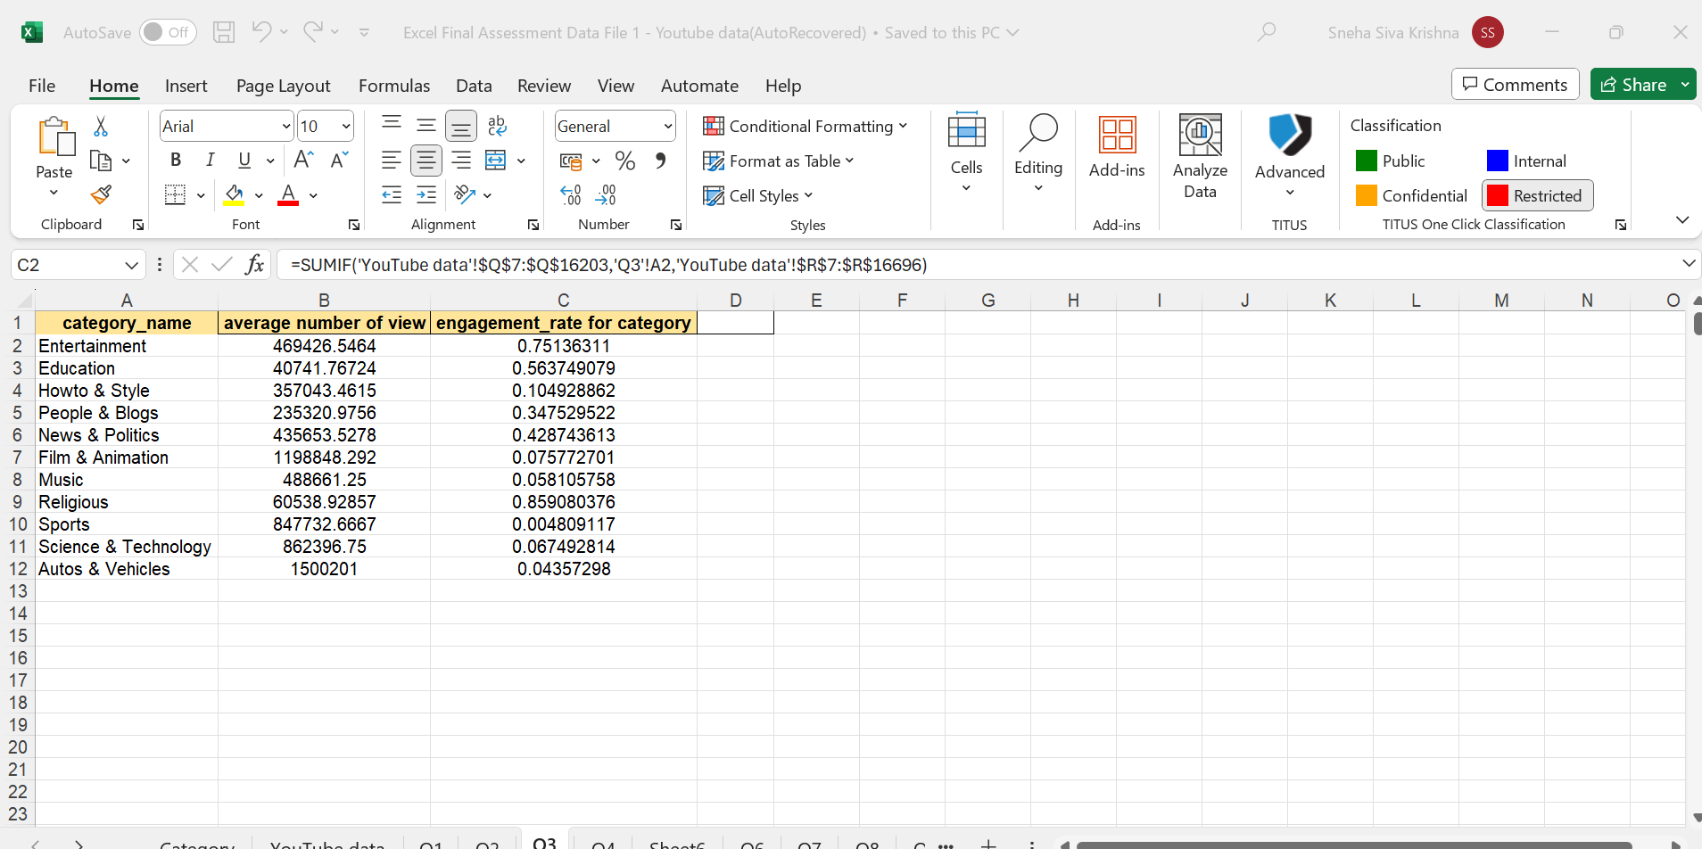
Q3

Slide 5
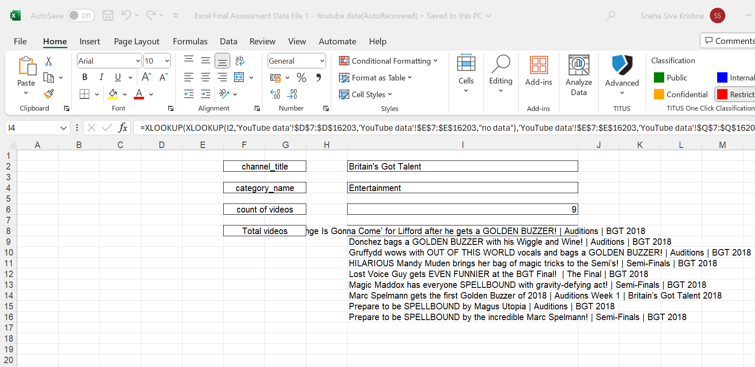
Q4
Channelwise videos are filtered

Slide 6
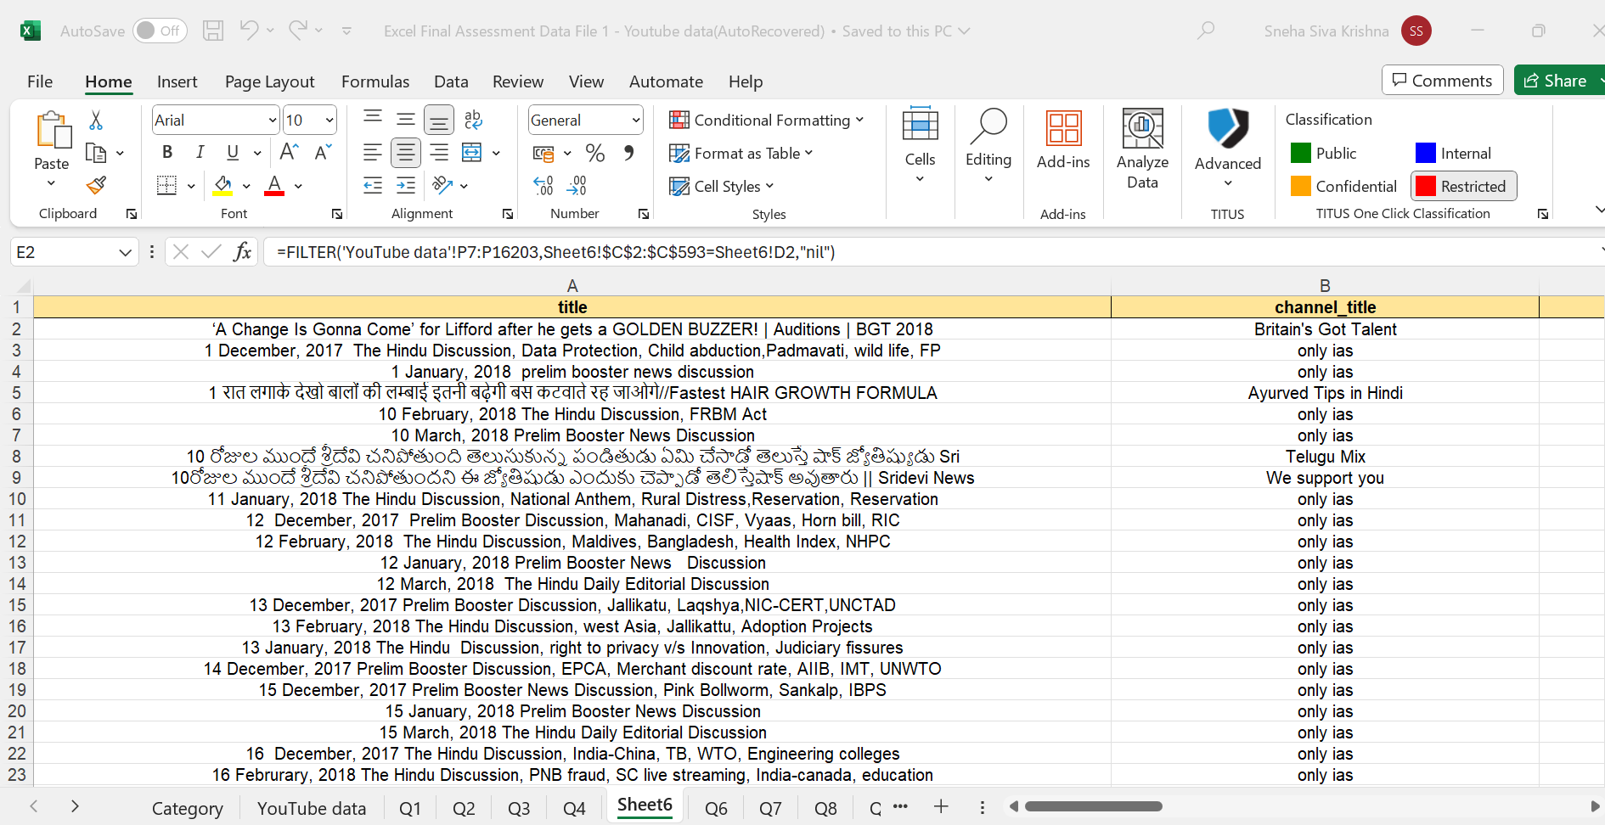
Q5

Slide 7
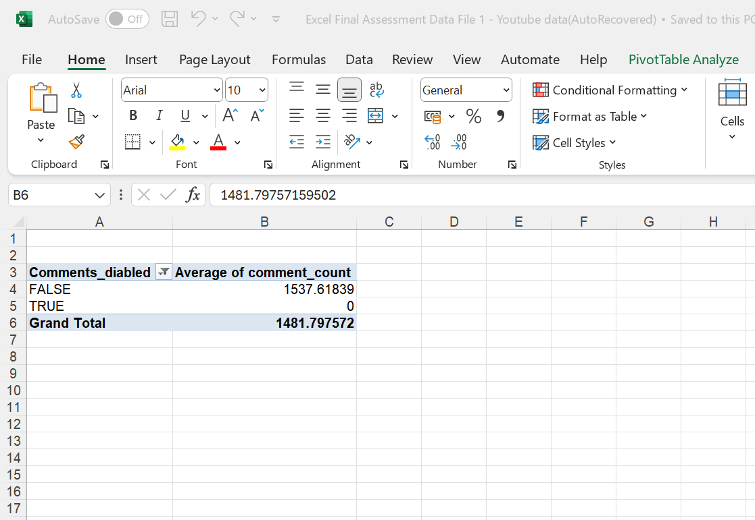
Q6

Slide 8
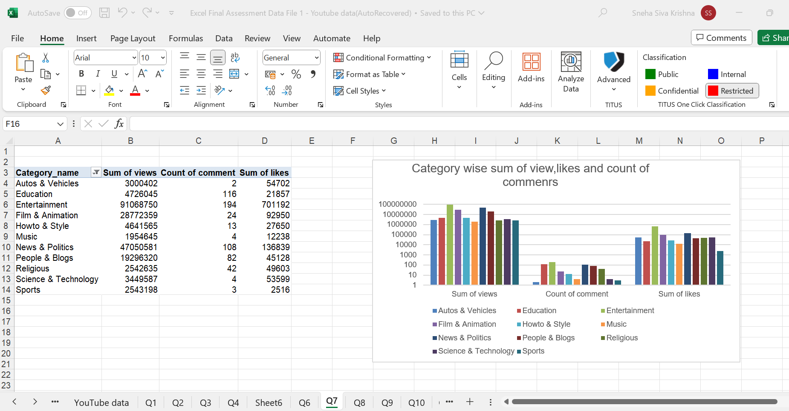
Q7

Slide 9
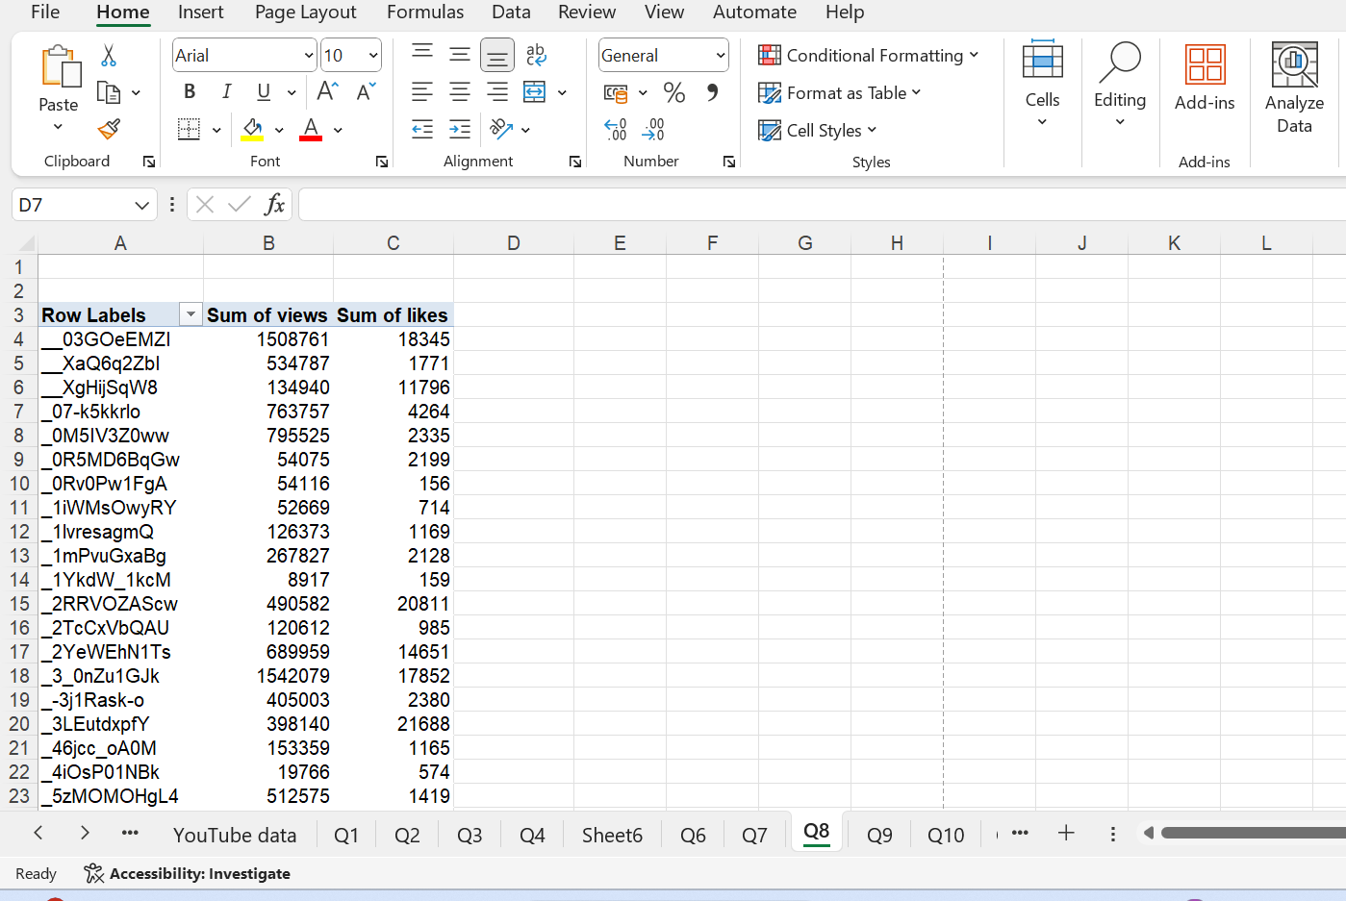
Q8

Slide 10
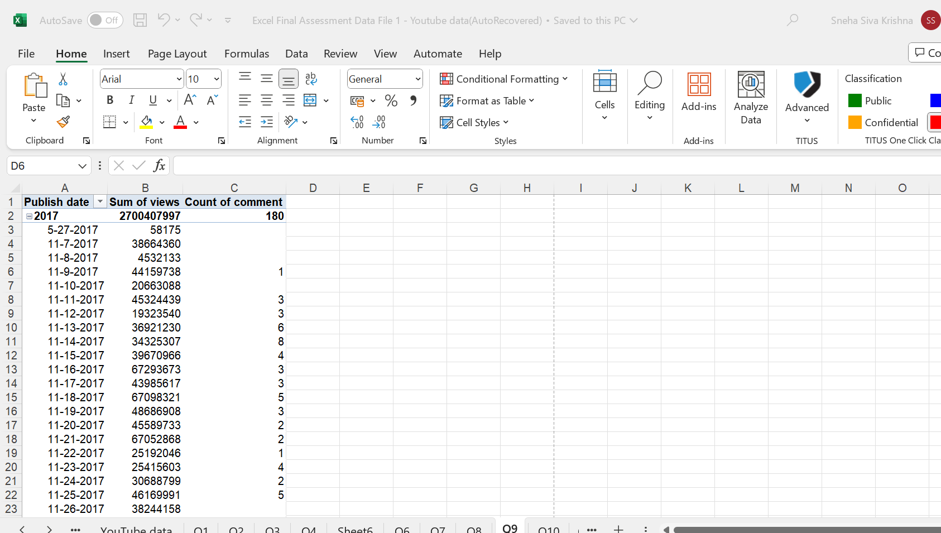
Q9

Slide 11
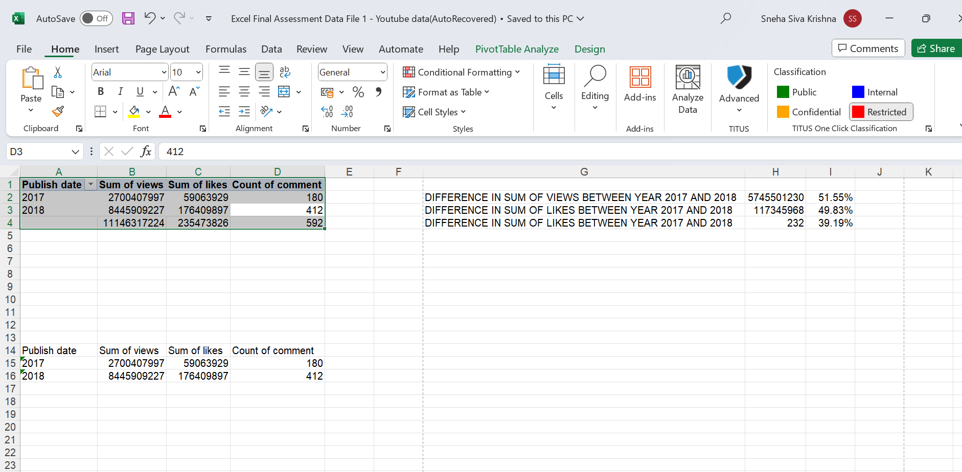
Q10

Slide 12
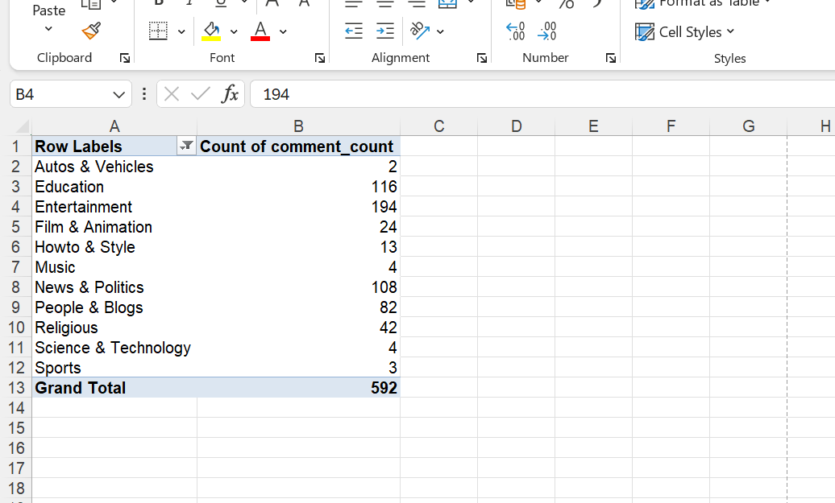
Q13

Slide 13
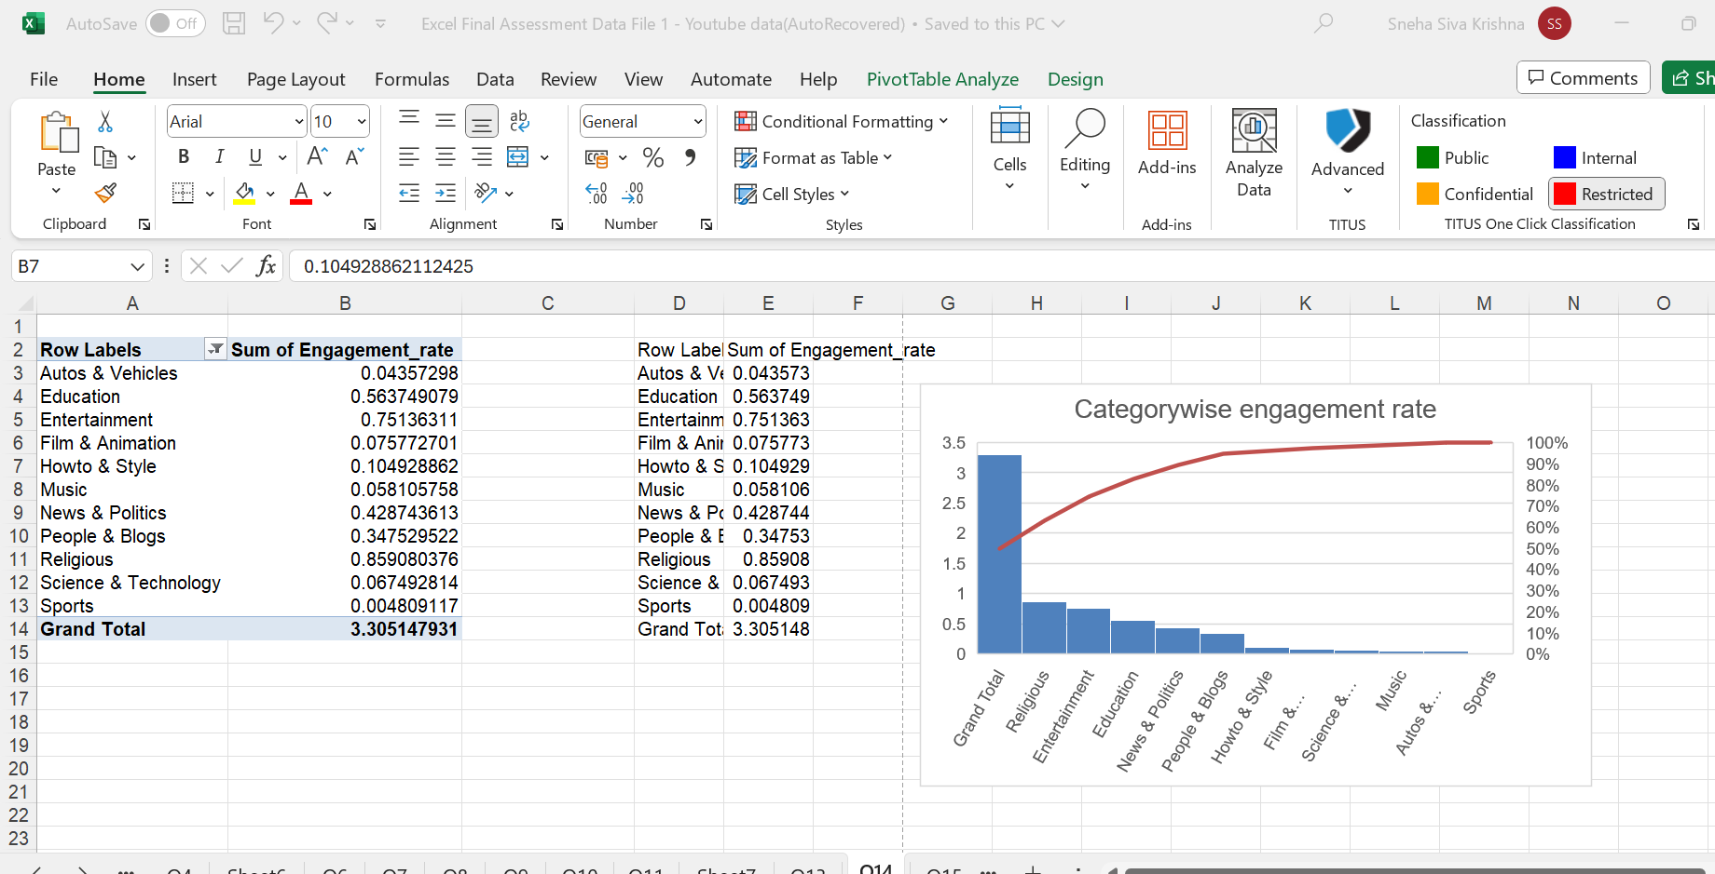
Q14

Slide 14
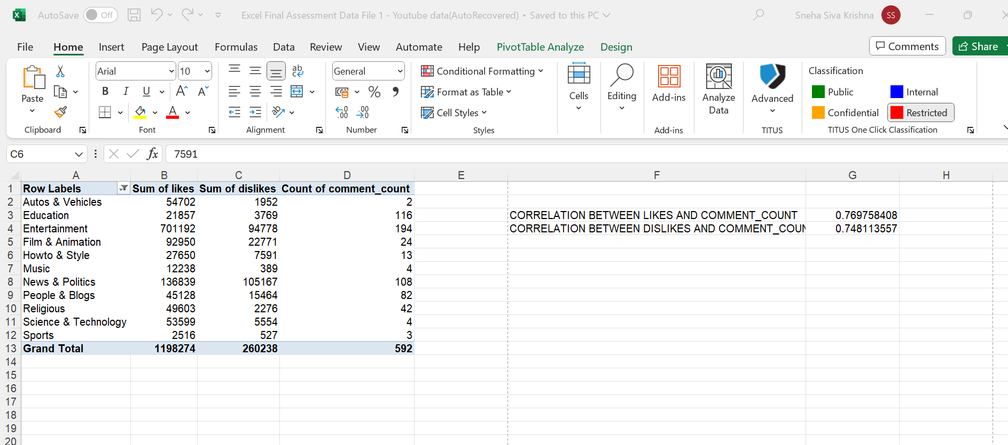
Q15

Slide 15
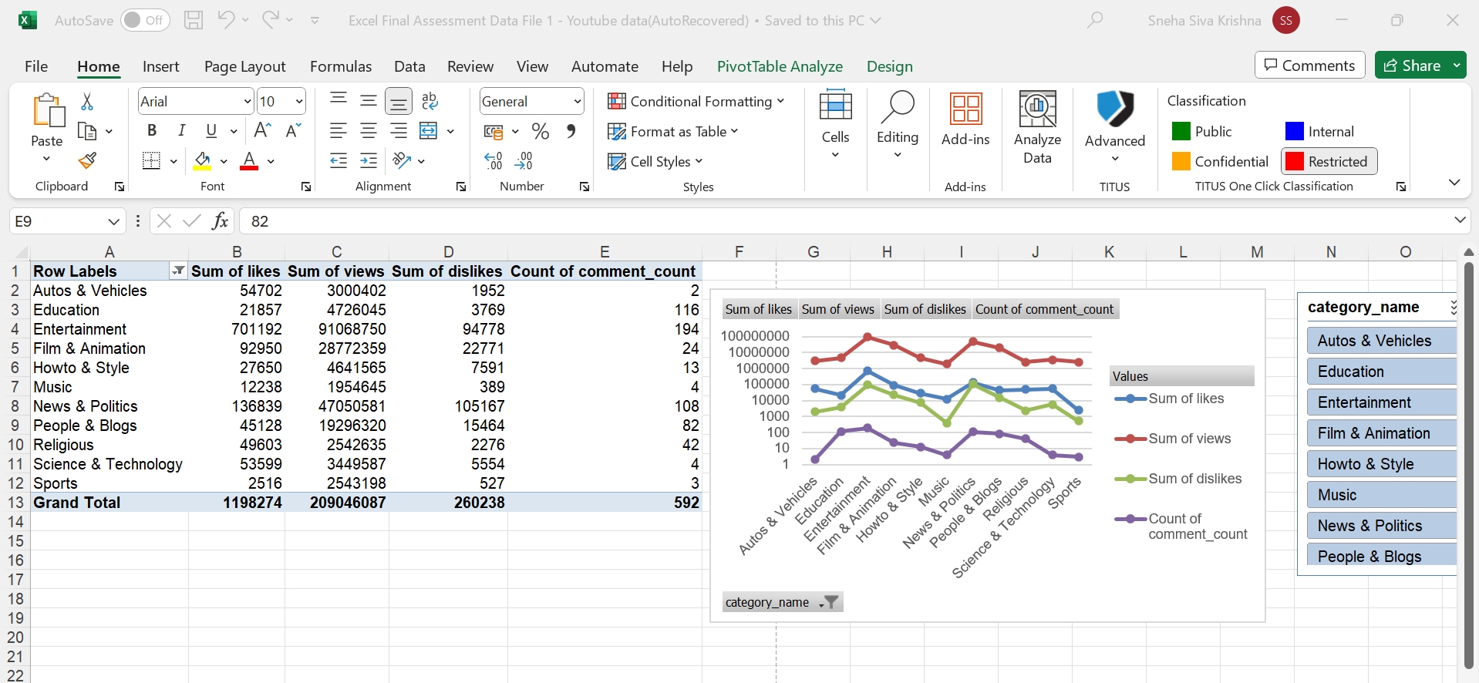
Q16 TO 20

Slide 16
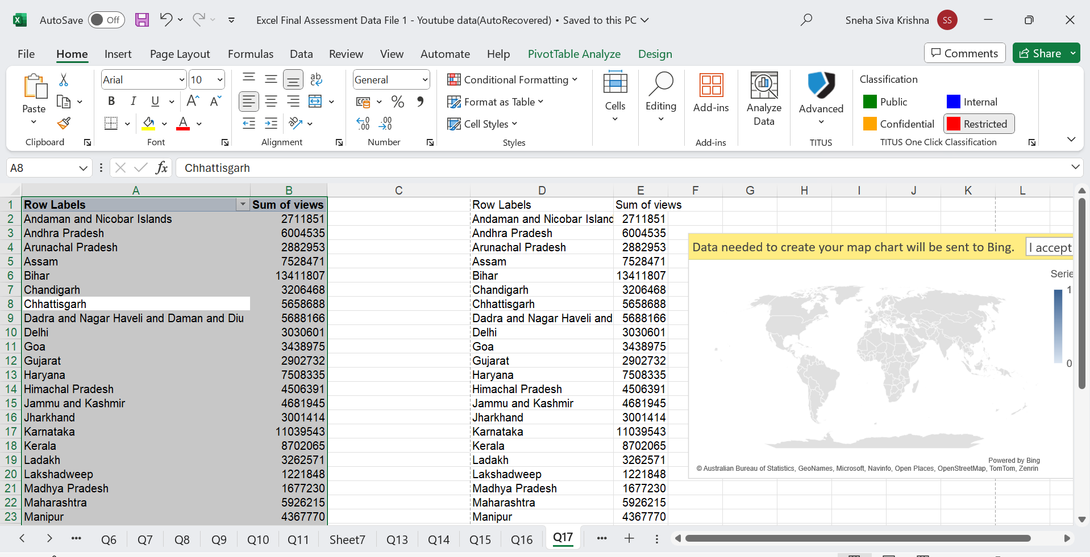
Q16 TO 20

Slide 17
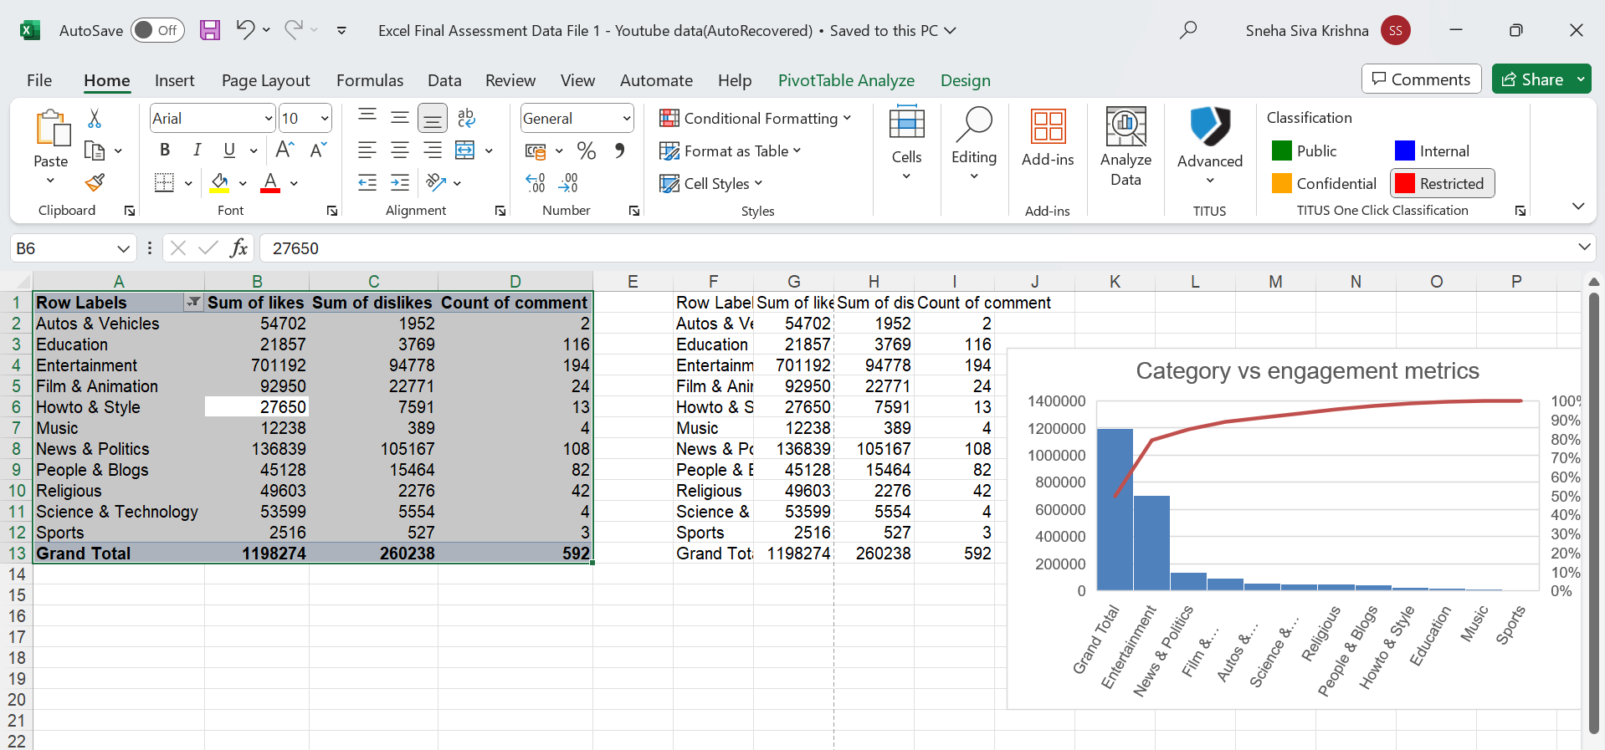
Q16 TO 20

Slide 18
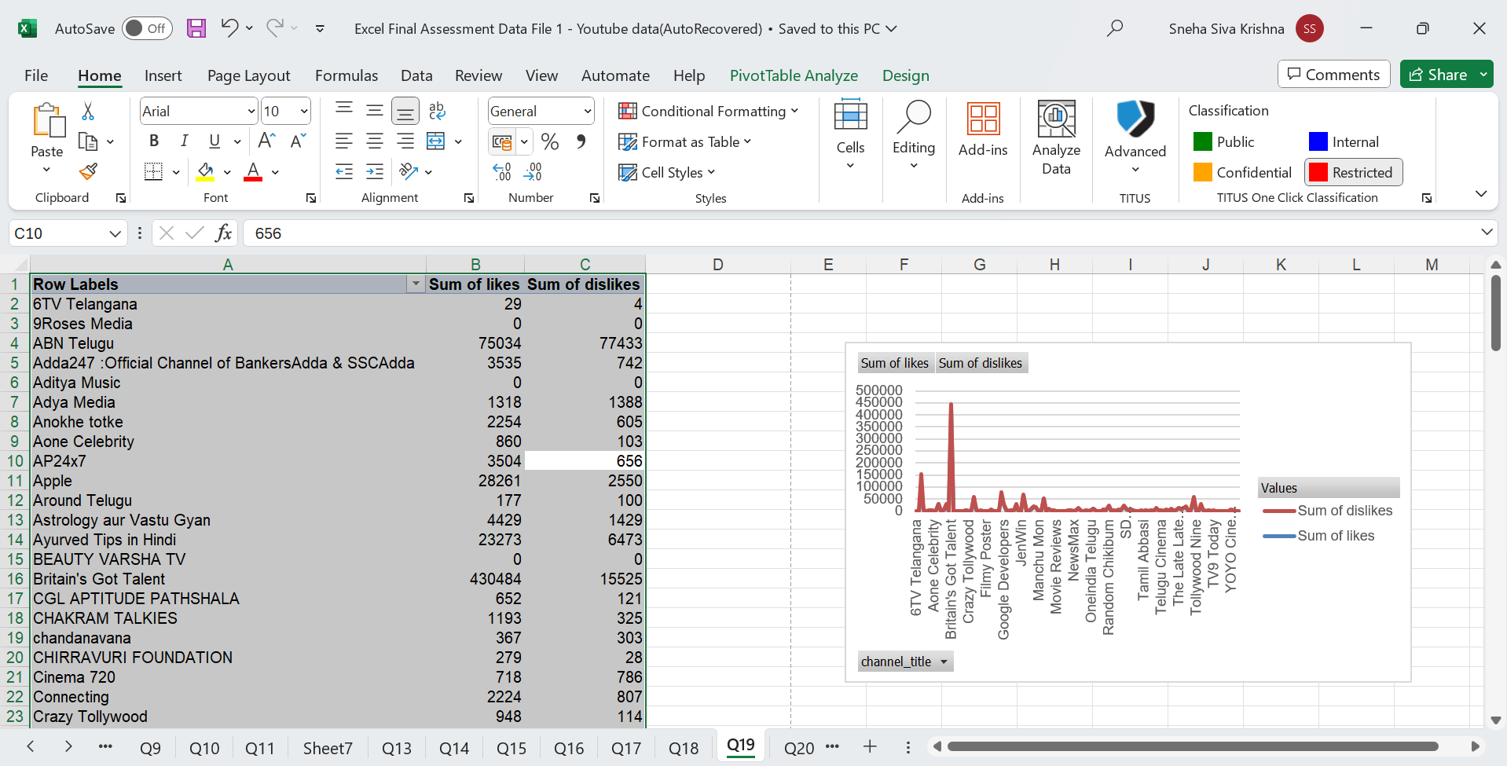
Q16 TO 20

Slide 19
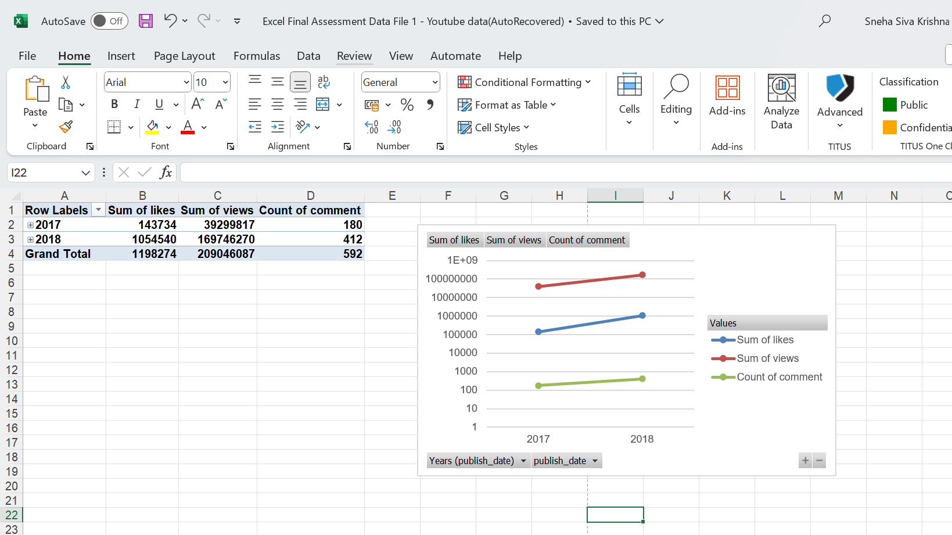
Q16 TO 20

